Slide 1
Ohmov zakon
ELEKTRIČNA STRUJA

Slide 2

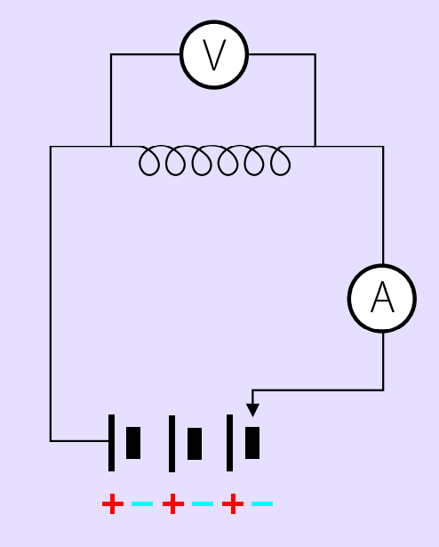
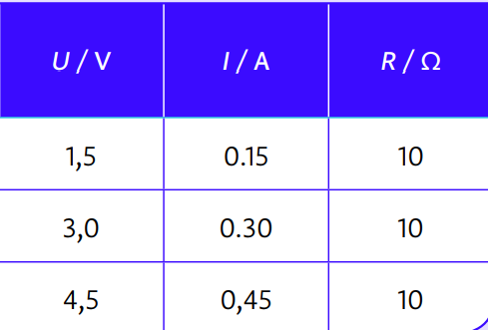
Mijenja li se otpor žice s promjenom napona?
Pogledajte video
Što se događalo sa strujom kada smo dvaput ili triput povećali napon?

Slide 3
Struja i napon su međusobno proporcionalni.
Iz tabličnih je podataka vidljivo da je za sva tri napona otpor žice od cekasa R = U / I jednak.
Promjenom napona nije se promijenio otpor otpornika.

Slide 4
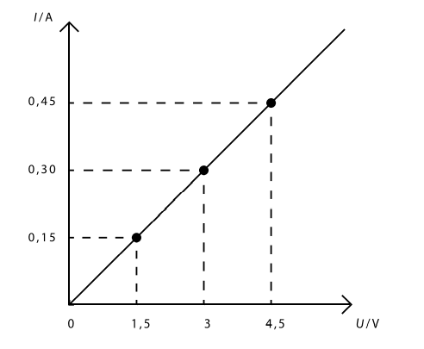
Spajanjem ucrtanih točaka dobijemo pravac koji prolazi koordinatnim ishodištem, što potvrđuje proporcionalnost struje i napona.

Slide 5


Struja kroz otpornik razmjerna je naponu na njegovim krajevima uz stalan otpor.
I ~ U
Količnik napona i struje (U / I ) tj. električni otpor R je stalne vrijednosti.

Slide 6

Ohmov zakon
Struja koja prolazi vodičem razmjerna je naponu na njegovim krajevima, a obrnuto razmjerna njegovu električnom otporu.
Vodiči za koje vrijedi Ohmov zakon nazivaju se i omski vodiči, a to su uglavnom metali.

Slide 7



Klikom na sličicu pristupi kvizu kojim ćeš provjeriti znanje.
Kviz A

